Slide 1
CHỦ ĐỀ: KHÁM PHÁ BẢN THÂN
Tiết 5: EM ĐÃ LỚN HƠN

Slide 2
Trò chơi:“Người ấy là ai?”
GV tập hợp ảnh hồi mẫu giáo của HS, chiếu lên bảng phụ.
HS đoán xem đó là bạn nào? Đoán trúng thì được 1 sao học tập. GV hỏi xem HS vì sao đoán được? Bạn có thay đổi gì từ hồi đó đến bây giờ?

Slide 3
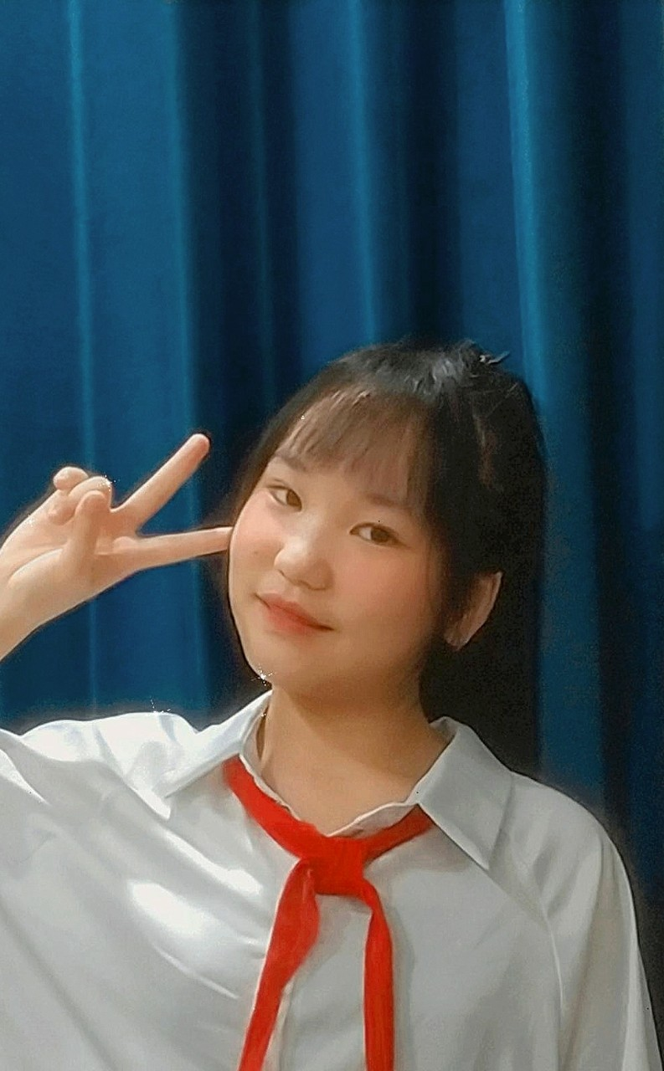
Hello!
1. Nhận diện những thay đổi của bản thân
- Về diện mạo, cơ thể: Em cao hơn, vóc dáng thon hơn,...
- Mơ ước: Ở tiểu học, em mơ ước thành diễn viên, lên THCS em mơ ước thành bác sĩ,…
- Cảm xúc trong tình bạn, đối với người thân trong gia đình, thầy cô giáo: trân trọng, yêu mến, thân thiết,…
- Ý thức trách nhiệm đổi với học tập
- Trong sinh hoạt hằng ngày.

Slide 4
2. Chuẩn bị cho diễn đàn “Em đã lớn hơn”
Viết một bài ngắn để tham gia diễn đàn “Em đã lớn hơn”
Thời gian trôi đi thật nhanh! Mới ngày nào em còn bõ ngỡ nép sau áo mẹ đi đến trường. Thế mà giờ đây, em đã là một học trò của lớp 6.
Bây giờ em đã là một cô bé trưởng thành hơn. Em đã giúp đỡ mọi người các công việc như: quét nhà, rửa bát,……..Bây giờ em chẳng cần hàng ngày phải bắt mẹ đèo đi học nữa mà em tự đạp chiếc xe đạp đến trường. Em không còn bắt mẹ phải cho tiền tiêu vặt nữa mà ngược lại em đã biết bỏ tiền tiết kiệm. Điều này khiến mọi người rất vui!
Từ hồi lớp 6 em đã biết tự làm các công việc tự chăm sóc mình không cần nhờ ai nữa. Cái tính nhút nhát của em dường như đã biến mất, em đã rất bạo dạn. Em đã hòa đồng nhiều hơn với các bạn. Bạn thân nhất của em là Thắm. Hằng ngày chúng em thường đi học với nhau. Buổi tối em cũng hay rủ Thắm sang nhà mình để học nhóm vì nhà Thắm cũng chỉ cách nhà em vài bước chân. Chúng em giúp đỡ nhau các bài tập khó. Có nhiều hôm em hay Thắm hưa hiểu thì đứa kia lại giảng lại cho hiểu. Nhờ có những buổi học nhóm thú vị ấy mà chúng em đã học tốt hơn rất nhiều. Giờ giải lao em không hay chơi điện tử nữa mà cùng Thắm chơi các trò trí tuệ bổ ích.
Lớp em rất hay đi dã ngoại hay cắm trại. Cũng mọt phần là do những buổi chơi xa ấy mà em cũng học hỏi được nhiều điều rồi tự sửa chính bản thân mình.
Em mong rằng mình sẽ còn thay đổi nhiều nữa.

Slide 5
III. Vận dụng
Thể hiện mình đã lớn hơn trong cuộc sống
hằng ngày qua các việc làm cụ thể (như: Nhường em nhỏ; Mạnh dạn thể hiện ý kiến đối với các vấn đề ở trong gia đình, ở lớp; Tự giác học tập; Tôn trọng bạn bè;...)
Rèn luyện, khắc phục, thay đổi những thói
quen chưa tích cực (bằng cách: Ghi nhớ những điều cần rút kinh nghiệm trong sinh hoạt hằng ngày; Nghĩ đến hậu quả trước khi hành động; Không giải quyết những vướng mắc trong quan hệ theo cảm tính, chủ quan,...)

Slide 6
IV. TỔNG KẾT
Các em đang ở lứa tuổi phát triển nên cần tự nhận thức được sự thay đổi của mình để biết phát huy những ưu thế của bản thân, đồng thời nhận ra những điều cần thay đổi để tự hoàn thiện bản thân cho phù hợp với sự phát triển.

Slide 7
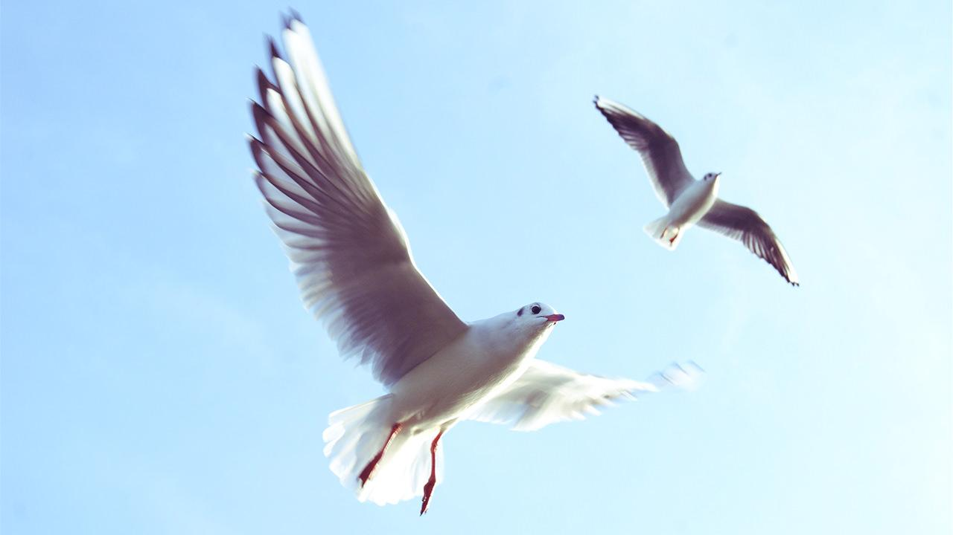
THANK YOU

